Slide 1

Care Plus
CHALLENGE
Family
ANÁLISE TÉCNICA
Plataforma de saúde familiar e corporativa
Análise detalhada de arquitetura, features, design e métricas do projeto front-end.
Fernando Soares
2026

Slide 2
Sumário
Cinco blocos cobrindo análise técnica completa do projeto
1
Visão Geral
Contexto, público-alvo e proposta de valor
2
Arquitetura e Padrões
Stack, Web Components, roteamento e persistência
3
Features e Fluxos
Autenticação, agendamento, Game Plus + e dashboards
4
Design, UX e Responsividade
Identidade visual, microinterações e breakpoints
5
Métricas e Conclusão
Estatísticas, pontos fortes e roadmap
Care Plus Family — Análise Técnica
2 / 31

Slide 3
Visão Geral do Projeto
Plataforma front-end estática de saúde com experiência dual-mode
O que é
27
30
Plataforma web institucional + área logada da Care Plus, operadora de saúde premium. Cobre cadastro, agendamento, gestão de família e empresa, especialidades médicas e um sistema completo de gamificação (Game Plus +).
páginas HTML
Web Components
Públicos atendidos
Família (Beneficiário): CPF, dependentes, consultas e tarefas pessoais
Empresa (Gestor): CNPJ, gestão de colaboradores e métricas corporativas
Visitante: páginas públicas de marca, especialidades e contato
9
45
scripts globais
arquivos CSS
Care Plus Family — Análise Técnica
3 / 31

Slide 4
Stack Tecnológica
Web nativa sem build tools — Vanilla JS, Bootstrap 5 e Web Components
HTML5
CSS3
JavaScript ES6+
Marcação semântica em 27 páginas estruturadas
Variáveis, Grid, Flexbox, animações e media queries
Modules, classes, Custom Elements API
Bootstrap 5.3
Bootstrap Icons 1.11
Google Fonts
Sistema de grid responsivo, modais e utilitários
Iconografia consistente via CDN
Tipografia Montserrat (400/500/600/700/800)
Sem framework SPA, sem bundler, sem dependências node — código pronto para servir como assets estáticos.
Care Plus Family — Análise Técnica
4 / 31

Slide 5
Arquitetura Geral
Organização modular por responsabilidade — separação clara entre páginas, componentes e scripts
Pontos-chave da organização
Index.html
Base.html
Cada componente em pasta própria com JS + CSS dedicados
Páginas agrupadas por tela funcional (Login, Avatar, Familia, RankingEmpresa…)
LayoutGlobal.js injeta header e footer automaticamente
Versão Família e Empresa separadas em scripts distintos
Imagens organizadas por contexto (Avatares, GamePlus, FamiliaCarplus…)
Zero dependências de runtime além de Bootstrap via CDN
assets/
├─ Pages/ (27 HTML, 23 pastas)
├─ Components/ (30 Web Components)
├─ CSS/ (18 folhas globais)
├─ js/ (9 scripts globais)
└─ Images/ (avatars, ícones, fotos)
Care Plus Family — Análise Técnica
5 / 31

Slide 6
Padrão Web Components
Todos os 30 componentes seguem o mesmo padrão de Custom Element ES6
// CardConsulta.js
export class CardConsulta extends HTMLElement {
connectedCallback() {
const dia = this.getAttribute('dia');
const especialidade = this.getAttribute('especialidade');
this.innerHTML = `<div class="card">${dia} — ${especialidade}</div>`;
this.querySelector('.btn-cancelar')
.addEventListener('click', () => this.cancelar());
}
}
customElements.define('card-consulta', CardConsulta);
Por que esse padrão?
API nativa do navegador — sem React/Vue
Reutilização: <card-consulta> em várias páginas
Atributos HTML viram parâmetros de configuração
Encapsulamento de lógica e estilo por componente
Eventos DOM padrão para comunicação
Care Plus Family — Análise Técnica
6 / 31

Slide 7
Recursos Avançados de Custom Elements
Três técnicas que elevam os componentes além do CRUD básico
Shadow DOM
Observed Attributes
Custom Events
AvatarPreview.js
AvatarPreview.js
CadastrarFuncionario.js
Encapsulamento total de CSS e DOM. attachShadow({mode:'open'}) isola estilos do resto da página — útil para o avatar multicamadas.
Reação a mudanças de atributo. attributeChangedCallback dispara quando 'cabelo', 'olhos', 'roupa' mudam — re-renderização declarativa.
Comunicação filho-pai via dispatchEvent. Eventos com bubbles:true e composed:true atravessam Shadow DOM até o listener.
this.attachShadow({
mode: 'open'
});
static get
observedAttributes() {
return ['cabelo',
'olhos','roupa'];
}
this.dispatchEvent(
new CustomEvent(
'deletar-funcionario',
{bubbles:true,
composed:true}));
Care Plus Family — Análise Técnica
7 / 31

Slide 8
Roteamento e Layout Global
Sem router SPA: LayoutGlobal.js inspeciona a URL e injeta o layout certo
Pública
<navbar-deslogado>
URL Atual
LayoutGlobal.js
→
→
Família
<meu-header>
window.location.pathname
Compara contra lista de páginas públicas / família / empresa
Empresa
<meu-header-empresa>
O que mais o layout global faz
Injeta <footer-care> em todas as páginas via document.body.insertAdjacentHTML
Adiciona <cookie-banner> em primeira visita (banner persistente com LGPD)
LayoutGlobalEmpresa.js é equivalente mas para o ecossistema corporativo
Cada página HTML importa apenas um <script type="module"> — o resto é montado por código
Care Plus Family — Análise Técnica
8 / 31

Slide 9
Persistência de Dados e Mocks
Sem backend: localStorage para customização persistente, dados mock para o restante
localStorage
Mock Data Hardcoded
Persistência real entre sessões
Dados simulados para apresentação do fluxo
localStorage.setItem(
'careplus_avatar',
JSON.stringify({
genero, cabelo, olhos,
boca, roupa
})
);
GerenciarConsultas.js — 3 consultas mock com data real e validação passado/futuro
PainelRanking.js — 15 jogadores em 3 abas (Individual / Familiar / Empresarial)
PainelTarefas.js — 7 metas com percentual de conclusão
FormularioEmpresa.js — colaboradores fictícios e busca em tempo real
PainelTroca.js — 3 ofertas de gift cards (500 / 2500 / 5000 pts)
Aplicado em: Avatar customizado (gênero + 4 atributos visuais)
Care Plus Family — Análise Técnica
9 / 31

Slide 10
Mapa de Features
Dez áreas funcionais cobrindo todo o ciclo do usuário
Autenticação
Cadastro Família
Cadastro Empresa
Dashboard Família
Dashboard Empresa
Agendamento
Game Plus +
Avatar Custom
Ranking & Tarefas
Troca de Pontos
Especialidades
Unidades & Contato
Cada feature combina uma página HTML, scripts dedicados e múltiplos Web Components reutilizáveis.
Care Plus Family — Análise Técnica
10 / 31

Slide 11
Autenticação
Login dual-mode com flip 3D entre Beneficiário (CPF) e Empresa (CNPJ)
Implementação
Design Glassmorphism
Card com efeito 3D (transform: rotateY(180deg)) alterna entre frente/verso
Classe .girar é togglada por JavaScript ao clicar Beneficiário / Empresa
Backface-visibility: hidden mantém apenas um lado visível por vez
Validação dos campos via <campo-form> (Web Component reutilizável)
Recuperação de senha em página dedicada (EsqueceuSenha.html)
Redirecionamento diferenciado pós-login (HomePageLogado ou HomePageEmpresaLogado)
AuthGlass.css aplica:
backdrop-filter:
blur(20px);
background:
linear-gradient(
135deg,
rgba(255,255,
255,.9) 0%,
rgba(255,255,
255,.55) 100%
);
Care Plus Family — Análise Técnica
11 / 31

Slide 12
Cadastro em Dois Passos
Formulários distintos para Família e Empresa com componentes reutilizáveis
Cadastro Família
Cadastro Empresa
FormularioFamilia.js
FormularioEmpresa.js + CadastrarFuncionario.js
Passo 1: dados pessoais (Nome, CPF, e-mail, senha, nascimento)
Passo 2: endereço (CEP, logradouro, cidade, vínculo empresa)
Compartilhamento inteligente (checkboxes auto-excludentes)
Adicionar membros da família dinamicamente (nome, CPF, responsável)
Tabela rolável com membros cadastrados
Passo 1: razão social, CNPJ, e-mail corporativo, senha
Passo 2: nome fantasia + endereço comercial
Lista de colaboradores com avatar de iniciais
Busca em tempo real (input.addEventListener('input'))
Ordenação alfabética automática via Array.sort + localeCompare
Care Plus Family — Análise Técnica
12 / 31

Slide 13
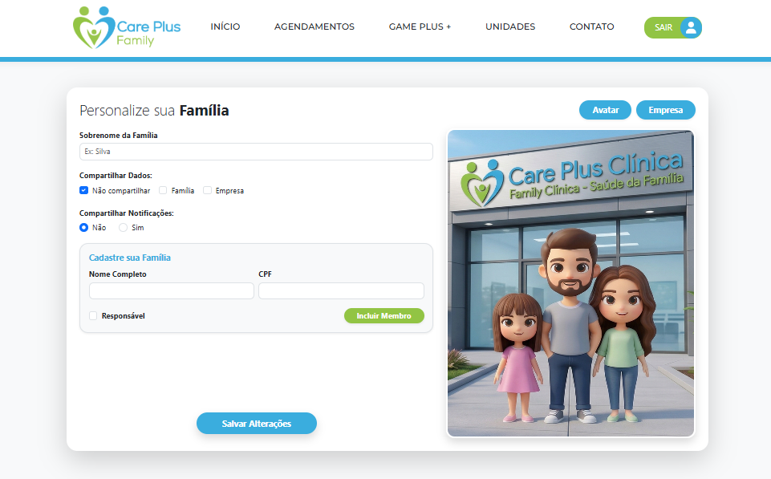
Dashboard Família — HomePageLogado
Centro de comando do beneficiário: saúde, agenda e ações rápidas em uma tela
Painéis e componentes
1
Perfil + Avatar
Imagem com ring estilizado e atalho para personalização
2
Calendário Dinâmico
<calendario-dinamico> com navegação mensal interativa
3
Hub de Monitoramento
5 CardHub: Passos, BPM, Glicemia, Água, Sono — SVG circulares
4
Próximas Consultas
3 instâncias de <card-consulta> renderizadas via JS
5
Modal Meus Encaixes
Aviso de fila de espera com data e período preferencial
Care Plus Family — Análise Técnica
13 / 31

Slide 14
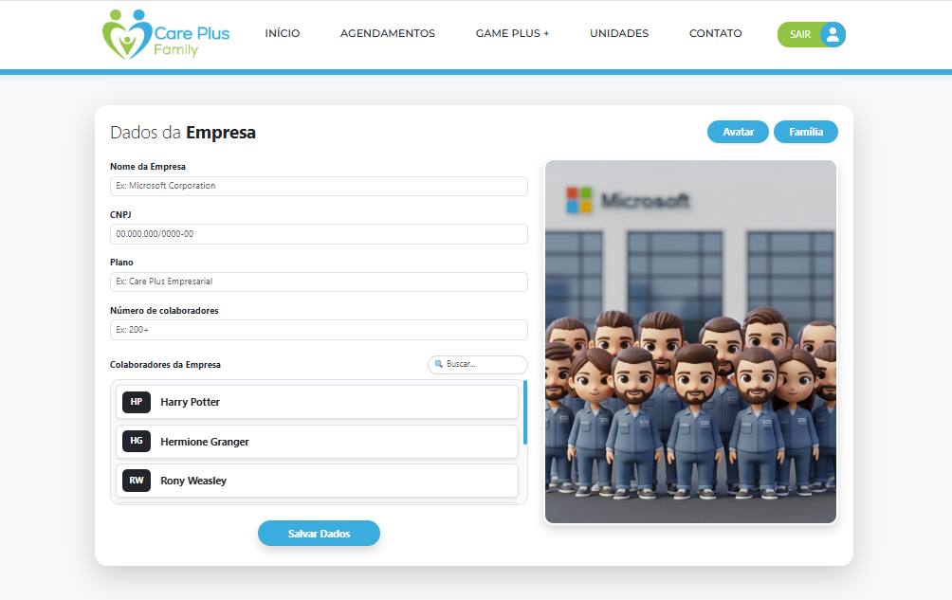
Dashboard Empresa — HomePageEmpresaLogado
Visão executiva: pontuação corporativa, ranking global e gestão de colaboradores
KPIs e gestão
1
Pontuação Total
12.850 pts da empresa com ícone de raio
2
Ranking Global
Posição 1º colocada entre empresas parceiras
3
Selo 5 Estrelas
Empresa avaliada — visual de 5 estrelas preenchidas
4
Lista de Colaboradores
Modal Bootstrap para cadastrar + ordenação automática
5
CustomEvent deletar-funcionario
Comunicação filho-pai via evento com bubbles/composed
Care Plus Family — Análise Técnica
14 / 31

Slide 15
Agendamento de Consultas
PainelAgendamento — fluxo completo da escolha à confirmação
1
Especialidade
2
Unidade
3
Profissional
Clínico Geral, Cardiologia, Psicologia, Odontologia…
Paulista, Faria Lima, Telemedicina
Lista filtrada por especialidade/unidade
4
Calendário
5
Horário
6
Confirmação
Mês Abril/Maio 2026 com legenda de disponibilidade
Grade de slots (1h cada) ou fila de espera
Modal de sucesso + redirecionamento
Componente PainelAgendamento + Calendario.js + integração com fila de espera.
Care Plus Family — Análise Técnica
15 / 31

Slide 16
Gerenciamento de Consultas — CardConsulta
Um componente, três modos de exibição — máxima reutilização
Modo Padrão
Modo Detalhes
Modo Edição
modo="padrao"
modo="detalhes"
modo="edicao"
Card compacto com data, especialidade, profissional e horário. Cor lateral muda conforme especialidade.
Seta animada expande painel com endereço, contato, link de rota WhatsApp e clima previsto.
Adiciona botões Remarcar e Cancelar. Modal pede justificativa para cancelamento.
Integração com GerenciarConsultas.js
Renderiza 3 instâncias com data validada (passado = opacidade 50%), cor por especialidade e botões habilitados/desabilitados.
Care Plus Family — Análise Técnica
16 / 31

Slide 17
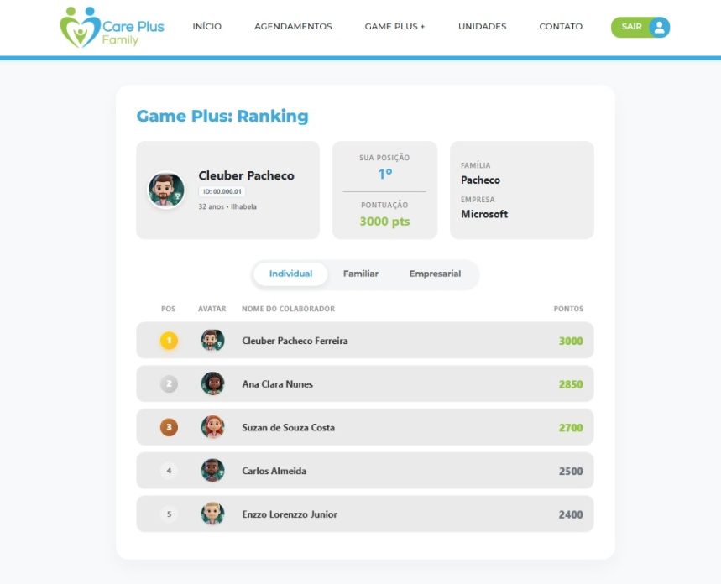
Game Plus + — Visão Geral
Sistema completo de gamificação como diferencial competitivo da plataforma
1
Avatar Multicamadas
5 camadas PNG, 2 gêneros, Shadow DOM
2
Tarefas e Metas
7 desafios com progresso colorido
3
Ranking
3 abas: Individual, Familiar, Empresarial
4
Troca de Pontos
Gift cards com validação de saldo
5
Progresso Geral
Barras animadas com shimmer effect
Care Plus Family — Análise Técnica
17 / 31

Slide 18
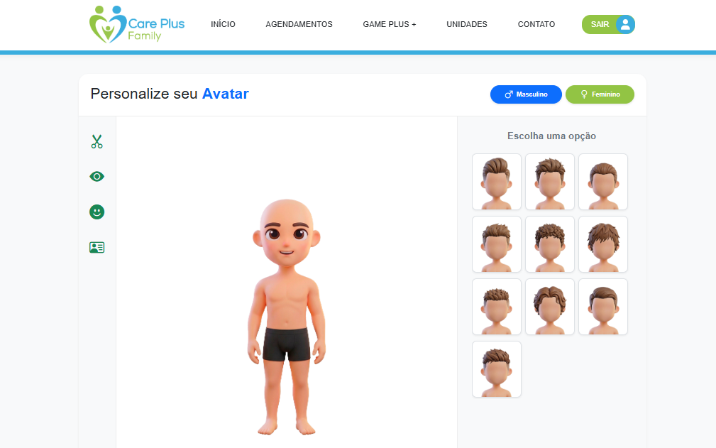
Game Plus + — Avatar Multicamadas
AvatarPreview combina Shadow DOM + observedAttributes para customização reativa
Stack de Renderização (Z-Index)
4
Cabelo (topo)
3
Roupa
2
Boca
1
Olhos
0
Base do corpo
Características técnicas
2 gêneros (masculino/feminino) com sets de imagens próprios
≈18 opções de customização (10 cabelos, 3 olhos, 2 bocas, 3 roupas)
Persistência via localStorage('careplus_avatar')
Transições suaves entre layers com opacity 0.4s ease-in-out
Care Plus Family — Análise Técnica
18 / 31

Slide 19
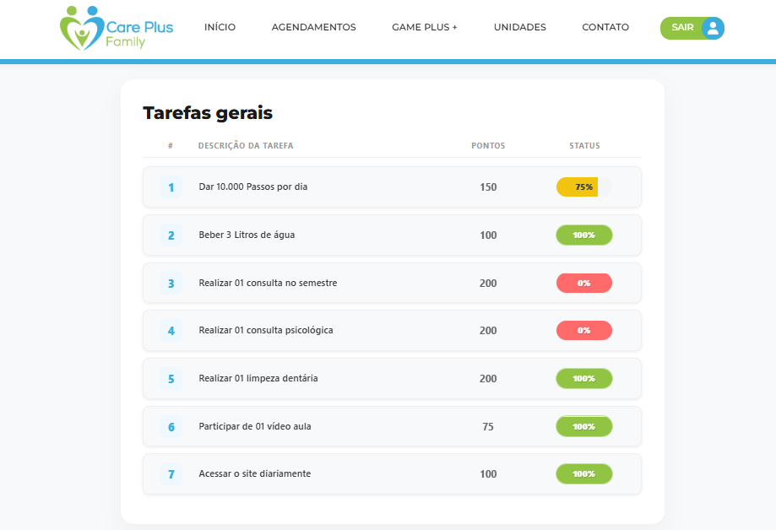
Game Plus + — Tarefas e Ranking
PainelTarefas e PainelRanking trabalham juntos para engajamento contínuo
PainelTarefas
7 metas: 10k passos, 3L água, consulta semestral, vídeo aula, acesso diário…
Barra de progresso com cor dinâmica (verde 100% / amarelo parcial / vermelho zero)
Pontuação por tarefa exibida na coluna direita
PainelRanking
3 abas via botões com data-target: Individual, Familiar, Empresarial
Top 3 com medalhas (ouro/prata/bronze) usando gradients lineares CSS
Animação cascata: cada linha aparece com slideUpFade e delay incremental
Dashboard superior mostra avatar do usuário, posição e pontuação atual
Care Plus Family — Análise Técnica
19 / 31

Slide 20
Game Plus + — Troca de Pontos
Marketplace de gift cards com validação de saldo e animação numérica
R$ 10
R$ 50
R$ 100
500 pts
2.500 pts
5.000 pts
Gift card básico — entrada acessível para qualquer usuário
Tier intermediário — meta de médio prazo
Gift card VIP — incentivo para engajamento de longo prazo
Lógica de resgate (PainelTroca.js)
Valida saldo antes do resgate — exibe 'Saldo Insuficiente' com quantos pontos faltam
Animação de números decrescentes do saldo antigo até o novo (efeito de contador)
Confirmação via modal global com mensagem dinâmica
Care Plus Family — Análise Técnica
20 / 31

Slide 21
Páginas Públicas
Vitrine institucional e captação — landing, especialidades, unidades e contatos
Index
Odontologia
Hero, pilares de cuidado, especialidades, banner Game Plus +, depoimentos em carrossel
Hero dedicado, 7 especialidades em grid, carrossel de 12 tratamentos em 3 slides
Dermatologia
GamePlus
Mesma estrutura da Odontologia adaptada para procedimentos dermatológicos
Timeline vertical interativa explicando os 5 passos da gamificação
Unidades
Contatos
Cards de unidades com cidade, endereço, telefone e WhatsApp (SVG icons inline)
Página de contato com canais oficiais e formulário
Care Plus Family — Análise Técnica
21 / 31

Slide 22
Identidade Visual
Paleta institucional Care Plus + tipografia Montserrat
Paleta de Cores
Tipografia
Azul Care Plus
Montserrat
#3AADDE
Verde Care Plus
Google Fonts • Pesos 400, 500, 600, 700, 800
#92C444
Hierarquia aplicada:
Texto Principal
Títulos: peso 800/900 com letter-spacing negativo
Subtítulos: 600/700 em uppercase com tracking +
Corpo: 400/500 e line-height 1.6–1.8
Border-radius 12–24px e sombras suaves
#1F2937
Fundo Suave
#F8FAFC
Care Plus Family — Análise Técnica
22 / 31

Slide 23
Glassmorphism e Microinterações
Efeitos refinados que elevam a percepção de qualidade da interface
Glassmorphism
Flip 3D
backdrop-filter blur(20px) com background semi-transparente em AuthGlass
rotateY(180deg) + backface-visibility para alternar login Beneficiário/Empresa
Shimmer
Glow Effect
@keyframes move-shimmer animando background-position em barras de progresso
box-shadow 0 0 15px rgba(58,173,222,0.6) em nodes da timeline Game Plus
Slide-Up Cascata
Seta Flutuante
Linhas do ranking aparecem com delay incremental e cubic-bezier
@keyframes flutuarSeta 2s infinite no indicador de CardConsulta
Care Plus Family — Análise Técnica
23 / 31

Slide 24
Responsividade
Bootstrap 5 Grid + cinco breakpoints customizados para experiências fluidas
≥1100px
1100px
992px
768px
700px
576px
480px
5 colunas
3 colunas
Layouts realinhados
Ajustes tablet
2 colunas
Modo compacto
1 coluna
Exemplo: Hub de Monitoramento (5 cards)
Desktop ≥1100px: grid de 5 colunas → Tablet 700-1100px: 3 colunas → Mobile 480-700px: 2 colunas → Smartphone <480px: coluna única
Implementação via @media (max-width: …) em CSS dedicado de cada componente.
Care Plus Family — Análise Técnica
24 / 31

Slide 25
Componentes Visuais de Destaque
Cinco componentes com complexidade visual acima da média
CardHub
Gráficos circulares SVG animados (stroke-dasharray) com modal flip 3D
CardConsulta
Painel expansível com max-height animado, seta flutuante e bordas dinâmicas
AvatarPreview
Shadow DOM, 5 camadas PNG e grid responsivo de opções
Carrossel Depoimentos
Bootstrap Carousel com indicadores customizados, aspas em ::before
CookieBanner
Banner fixo bottom com borda lateral verde e overlay modal LGPD
Care Plus Family — Análise Técnica
25 / 31

Slide 26
Métricas Globais do Projeto
Levantamento quantitativo do código entregue
27
30
45
páginas HTML
Web Components
arquivos CSS
9
3.9k+
2.7k+
scripts globais JS
linhas JavaScript
linhas HTML
Distribuição por área: 9 páginas Família + 8 Empresa + 6 Públicas + 4 painéis genéricos.
Care Plus Family — Análise Técnica
26 / 31

Slide 27
Distribuição de Componentes por Categoria
30 Web Components agrupados em 7 famílias funcionais
Detalhamento
Painéis Dashboard
8
Formulário
5
Layout/Navegação
4
Utilitários
4
Consulta
3
Avatar
3
Diálogos/Modais
3
Care Plus Family — Análise Técnica
27 / 31

Slide 28
Cobertura de Features
O que já está pronto no projeto vs o que precisaria de backend para produção
Implementado
A Implementar (para produção)
Login dual-mode com flip 3D
Backend de autenticação real (JWT/OAuth)
Cadastro Família e Empresa em 2 passos
API REST para consultas e usuários
Agendamento, remarcação e cancelamento de consultas
Banco de dados de produção
Gamificação Game Plus + completa
Validação server-side dos formulários
Avatar customizável persistido em localStorage
Integração com gateway de pagamento
Ranking Individual / Familiar / Empresarial
Telemedicina (videochamada integrada)
Troca de pontos por gift cards
Notificações push para agendamentos
Páginas institucionais e de especialidades
Integração com Google/Outlook Calendar
Design responsivo em 5 breakpoints
Testes automatizados e auditoria WCAG
Care Plus Family — Análise Técnica
28 / 31

Slide 29
Pontos Fortes do Projeto
Cinco diferenciais que destacam a entrega
1
Arquitetura modular reutilizável
30 Web Components encapsulam toda a complexidade — fácil expandir
2
Gamificação completa e original
Game Plus + (avatar, tarefas, ranking, troca) é diferencial competitivo real
3
Dual-mode Família / Empresa
Layouts, scripts e fluxos separados servem dois públicos no mesmo produto
4
Avatar multicamadas sofisticado
Shadow DOM + observedAttributes + localStorage entregam UX de jogo
5
Design glassmorphism moderno
Visual contemporâneo com microinterações refinadas em todas as telas
Care Plus Family — Análise Técnica
29 / 31

Slide 30
Roadmap — Próximos Passos
Evolução natural do projeto rumo à produção
Fase 1
Fase 2
Fase 3
Backend Mínimo
Integrações
Qualidade e Escala
API REST de autenticação (JWT), CRUD de usuários e consultas, banco PostgreSQL
Telemedicina (Zoom/Meet SDK), gateway de pagamento, notificações push e calendários externos
Testes automatizados (Jest/Cypress), auditoria WCAG 2.1, otimização de performance, CI/CD
Cada fase entrega valor independente — não é necessário esperar a fase 3 para subir produção mínima.
Care Plus Family — Análise Técnica
30 / 31

Slide 31
Obrigado
Care Plus Family é uma demonstração sólida do que é possível entregar em front-end nativo moderno: componentes reutilizáveis, design refinado e experiência completa para Família e Empresa.
Cuidado completo para quem você ama.
Fernando Soares
Challenge — 2026

